Slide 1
補救教學實施方案 科技化評量系統操作說明
對象：承辦人權限

Slide 2
補救教學政策及測驗實務運作
執行依據
基本學習內容
理念和目標對象
運作機制
篩選及成長測驗
三種測驗模式

Slide 3
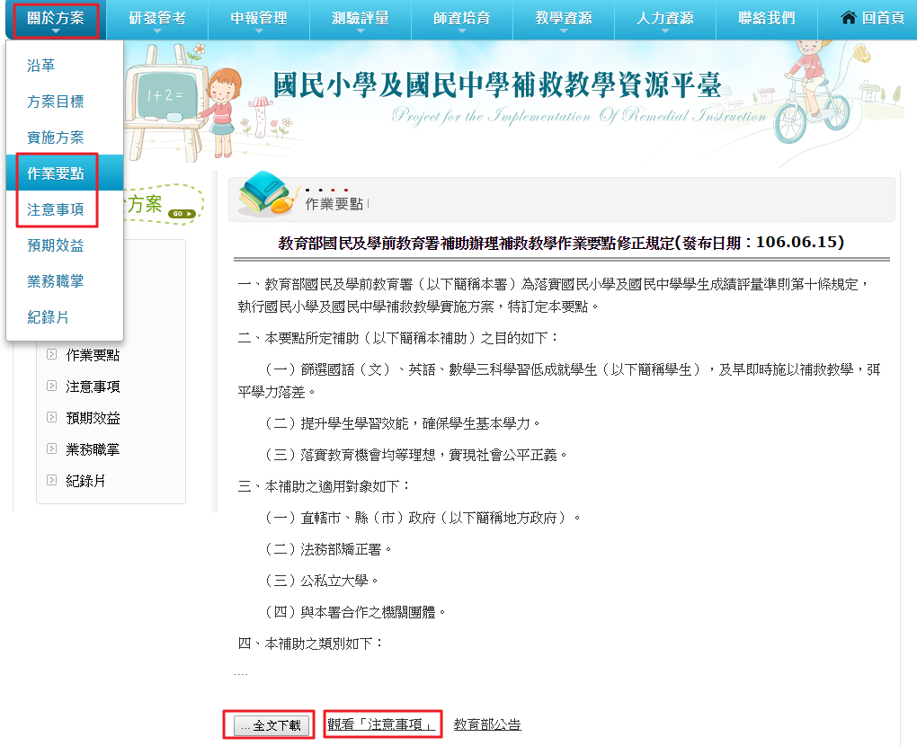
補救教學執行依據
依據「教育部國民及學前教育署補助辦理補救教學作業要點修正規定」及「注意事項」執行。下載方式如下：
2、點選「關於方案」
1、開啟補救教學資源平台
(將網頁加入我的最愛)
3、點選「作業要點」或「注意事項」
4、全文下載

Slide 4
！
補救教學作業要點及注意事項一定要詳細閱讀，對補救教學如何執行才會有具體的概念！

Slide 5
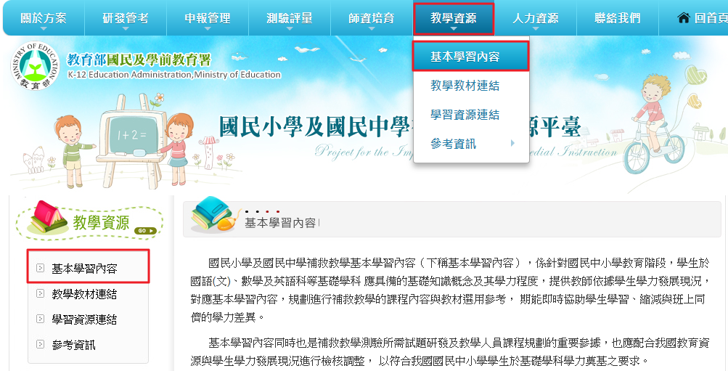
補救教學基本學習內容
係指無論課程綱要或課程標準如何改變、教材如何重編，學生在該年級之工具學科中必須習得之最基本內容。

Slide 6
補救教學理念和目標對象
特徵：
‧未能通過篩選測驗
‧未具備基本能力
‧課堂上的客人
‧需要額外抽離且長期密集
補救
‧需要不同教材
‧必要時依據學生學習反應
調整目標
補救教學為針對學習結果不足，而無法順利進行現階段學習內容者，多元策略提供一系列基本學力的再訓練，以強化學生可以順利進行現階段內容的學習。
需特殊教育者
學習能力OK 但屬學習低成就者
具有基本程度以上的學習者

Slide 7
補救教學實務端運作機制
評量
誰需要補救？
依據基本學習內容
編制篩選測驗(約每年5-6月)篩選未通過學生
教學
補什麼？如何補？
依據基本學習內容 編制國、數、英學習教材回應學生學習需求
再評量
補救成效如何？
依據基本學習內容 編制成長測驗(約每年12月)了解學生學習進展

Slide 8
補救教學教師端運作機制
篩選測驗：
‧提報率
‧測驗結果報告
學生落點的診斷
依據學生的需求 規劃課程
使用適切的教材
運用多元教學策略
檢核補救成效
適時鼓勵 提高學生成就感
成長測驗：
‧進步率
‧測驗結果報告
‧測驗結果報告
‧測驗報告統計表
討論、學習單等

Slide 9
篩選測驗及成長測驗
學生名單及個案名單可至系統「學生資料管理」功能查閱。
測驗名稱 | 測驗對象 | 測驗科目 | 測驗時間
篩選測驗 | 學生名單 | 各科皆為選考， 考科由學校勾選或匯入系統 | 每學年第二學期期末 (約為5~6月)
 | 個案名單 | 前一年篩選測驗、成長測驗未通過之科目，系統將鎖定為必考，其餘為選考
成長測驗 | 個案名單 | 當年篩選測驗未通過之科目，系統將鎖定為必考，其餘為選考 | 每學年第一學期期末 (約為12月)

Slide 10
？
個案名單和學生名單有什麼差別？
類別 比較 | 個案名單 | 學生名單
來源 | 1.篩選測驗未通過者，系統自動轉為個案 2.經學校學習輔導小組認定應接受補救教學者，由承辦人手動轉為個案 | 篩選測驗學校依應提報比率提報學生參加測驗，無任何未通過科目者
長期追蹤 | ○ | ╳
結案或刪除 | 可依據作業要點「結案因素」結案，不可刪除 | 不須結案可直接刪除
入班受輔 | ○ | ╳
異動轉銜 | 休學、轉學、畢業或結業等須至系統操作異動轉銜 | 直接刪除，不須異動轉銜
資料修改 | 入學年度及身分ID須電洽測驗中心修改，其餘資料由承辦人修改 | 皆可由承辦人自行修改

Slide 11
測驗內容及方式
篩選測驗：
年級 | 1 | 2 | 3 | 4 | 5 | 6 | 7 | 8 | 9
方式 | 紙筆測驗 |  | 英：紙筆測驗 國、數： 線上測驗或答案卡 | 線上測驗或答案卡 |  |  |  |  | ╳
科目 | 國、數 |  | 國、數、英 |  |  |  |  |  | ╳
內容 | 測驗本年段學習內容。
備註 | 1.具特殊原因學校，經地方政府同意，得以學校為單位採答案卡劃記辦理。 2.自107年起國小三年級英文調整為紙筆測驗。
成長測驗：
年級 | 1 | 2 | 3 | 4 | 5 | 6 | 7 | 8 | 9
方式 | ╳ | 紙筆測驗 |  | 英：紙筆測驗 國、數：線上測驗 | 線上測驗
科目 | ╳ | 國、數 |  | 國、數、英
內容 | 測驗前一年段學習內容。
備註 | 1.自107年起國小四年級英文調整為紙筆測驗。

Slide 12
各年級通過標準
※就讀年段為5年級和7年級者，兩次測驗通過標準不同。
篩選測驗 |  |  | 成長測驗
就讀年段 | 試題年段 (同一年段) | 通過標準 | 就讀年段 | 試題年段 (前一年段) | 通過標準
1 | 1 | 80% | 2 | 1 | 80%
2 | 2 | 80% | 3 | 2 | 80%
3 | 3 | 80% | 4 | 3 | 80%
4 | 4 | 80% | 5 | 4 | 80%
5 | 5 | 72% | 6 | 5 | 72%
6 | 6 | 72% | 7 | 6 | 72%
7 | 7 | 60% | 8 | 7 | 60%
8 | 8 | 60% | 9 | 8 | 60%

Slide 13
篩選測驗流程
※各項期程依公文規定為主，收到公文後請務必詳閱內容及附件！
縣市端核定各校應提報比率
學校依提報率提報測驗對象及考科
於測驗期程內完成紙筆測驗、線上測驗/答案卡劃卡
確認提報率達標、施測率達100%
於期程內完成畢業生異動轉銜(畢業或結業)
測驗結束後，學習輔導小組進行結案評估
先確認個案名單、再新增學生名單
測驗期間結案可能影響提報率！
六年級6/20前完成異動轉銜、國中6/30前完成新生接收及九年級異動轉銜

Slide 14
成長測驗流程
※測驗期程依公文規定為主，收到公文後請務必詳閱內容及附件！
至「學生資料管理」功能，確認個案名單資料
於測驗期程內完成紙筆測驗及線上測驗
確認施測率達100%
測驗結束後，待公告後可於系統查閱進步率
學校因故於測驗期間無法進行線上測驗者，請儘早與教育局(處)聯絡

Slide 15
測驗模式(一)國小紙筆測驗流程
※相關注意事項請參閱各次測驗公函，並請詳閱測驗卷包裹內所附之紙筆測驗標準作業流程。
前置
作業
《測驗中心》 寄考卷給學校
《承辦教師》 於系統學生資料管理確認施測名單
《承辦教師》 於系統登記測驗科目勾選或匯入考科，不需線上預約測驗時間
測驗
完畢
《承辦教師》
不寄回考卷
《承辦教師》 於系統上傳紙筆測驗結果匯入或登打
(非選擇題須先批改)
《學校教師》 確認測驗結果
《承辦教師》 依公文通知申請資料處理費
《承辦教師》 寄回考卷
《承辦教師》 於登記測驗科目功能下載紙筆測驗名單檢核表，核對無誤後寄回，不須批改考卷
《測驗中心》 匯入測驗結果
《學校教師》 確認測驗結果

Slide 16
測驗模式(二)線上測驗流程
承辦教師作業流程：
至登記測驗科目點選
鈕以更新名單
並確認考試科目
登入科技化評量系統
點選學生資料管理
預約施測時段及人次
(同時段無預約上限)
確認及管理
應施測名單
通知學生於預約
時段內上線施測
確認學生資料
是否正確
施測完畢，即可
查閱施測結果

Slide 17
線上測驗流程
學生測驗流程：
進入學生評量系統
點選欲測驗之科目
※數學測驗需準備計算紙和筆！
至科技化評量系統 登記測驗科目
點選
學生輸入
身分證統一編號
至科技化評量系統 學生資料管理
進行修正
確認個人資
料是否正確
錯誤
正確
測驗結束
務必點選我要交卷
確認答題狀況
開始逐題測驗
直至測驗結束

Slide 18
？
Q.在學生資料管理功能編修學生資料後，為什麼測驗名單還是顯示舊資料？
請至「登記測驗科目」點選 更新名單。
Q.把學生異動轉銜後，為什麼學生還在測驗名單中？
請至「登記測驗科目」點選 更新名單。
Q.學生已經完成測驗，但在施測率和測驗結果報告查詢卻顯示缺考？
請重新登入學生評量系統，確認學生是否點選「我要交卷」。

Slide 19
學生評量系統
由科技化評量系統首頁右側 登入。
試題出題順序採亂序出題，僅英文聽力非亂序。
可用測試卷測試英聽撥放及指導學生如何進行測驗。
學生點選測驗科目登入測驗
請閱讀注意事項
相關連結、
下修測驗說明

Slide 20
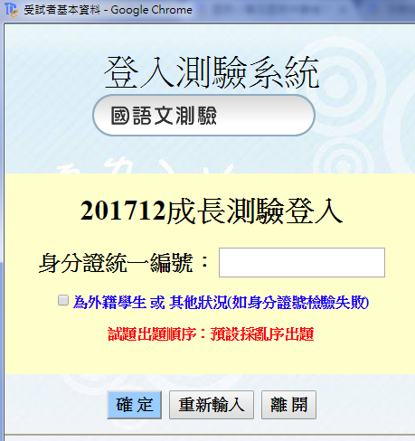
學生評量系統
輸入身分證統一編號。
外籍生請於上述欄位輸入居留證或護照號碼(必須與學生資料管理功能建置資料一致)，並於下方勾選為外籍學生或其他狀況。
按下確定後進入測驗。

Slide 21
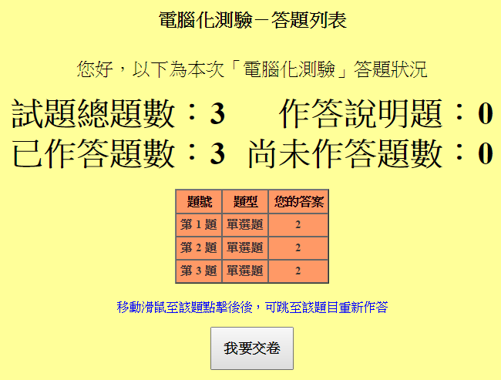
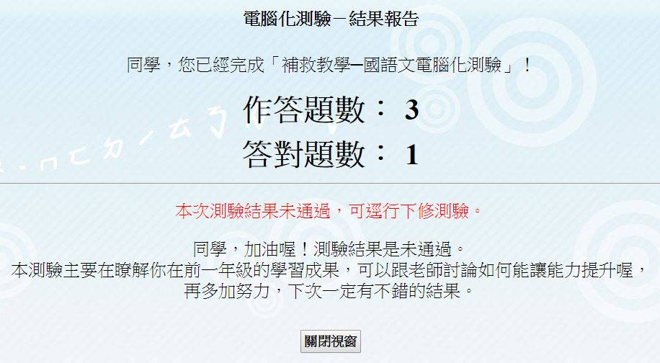
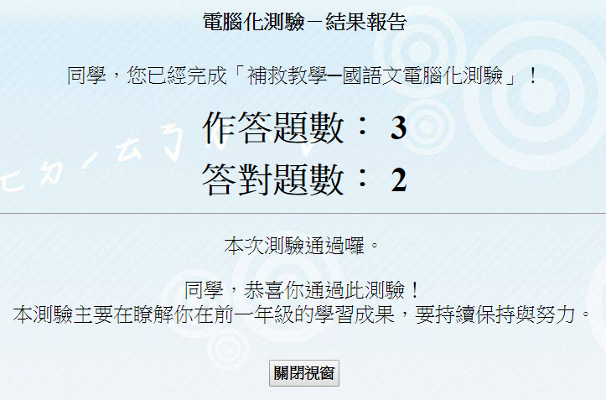
學生評量系統完成測驗
完成測驗後請務必點選 我要交卷，系統便會顯 示測驗結果。
測驗結束後，教師即可 至科技化評量系統觀看 學生的測驗結果報告。

Slide 22
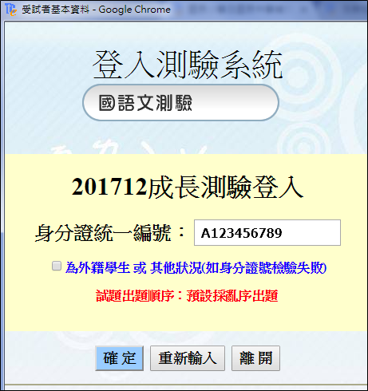
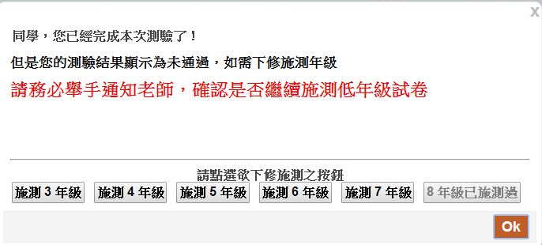
下修測驗
測驗未通過，重新登入系統即可進行下修測驗。如已超過預約時段請重新預約。
下修測驗為輔助教師瞭解學生學力程度，不納入施測率。
測驗結果同步呈現於「測驗結果報告」功能中。

Slide 23
？
Q.外籍生登入學生評量系統卻顯示錯誤訊息？
請確認「學生資料管理」留存的居留證或護照號碼和登入評量系統輸入的號碼是否一致，登入時 要打勾。
Q.下修測驗有測驗結果報告可以參閱嗎？
請至「測驗結果報告」功能查閱，操作方式相同。
Q.下修測驗的年段若是使用紙筆測驗，要如何處理？
請至「下載紙筆測驗卷」下載試卷，測驗完批改後和學生進行檢討，可下載施測後回饋訊息搭配教材進行補救教學。

Slide 24
測驗模式(三)答案卡劃記 (僅篩選測驗適用)
至登記測驗科目點選
鈕以更新名單
並確認考試科目
登入科技化評量系統
點選學生資料管理功能
於測驗期程內 安排時間進行施測
確認及管理
應施測名單
至上傳紙筆測驗結果功能， 將學生逐題作答結果
依據上傳檔案格式上傳
確認學生資料
是否正確
答案上傳完畢，
即可查閱施測結果

Slide 25
答案卡劃記說明
電腦設備不足或大型學校得以學校為單位採答案卡劃記方式辦理，僅篩選測驗適用。
相關試務資料印刷、讀卡、答案回傳等事項由學校規劃辦理，所需答案卡及試卷印刷費用由國教署依人次酌予補助。
選擇答案卡劃卡者，可使用學校現有的讀卡機及答案卡格式，若學校沒有讀卡設備，可洽詢相關廠商報價，或向鄰近學校借用。

Slide 26
？
Q.學校採答案卡劃記模式，如何進行下修測驗？
下修測驗須採線上測驗模式進行。
請先上傳讀卡結果，再進行預約測驗時間，未通過學生即可至學生評量系統進行測驗。

Slide 27
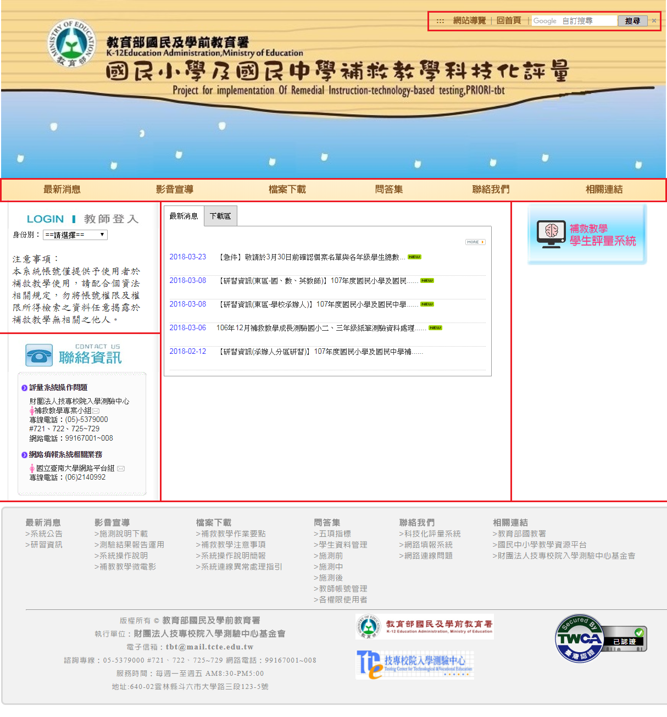
科技化評量系統介面-登入前
輔助功能按鈕
教師登入系統
入口
學生登入測驗
入口
請留意最新消息
網頁左、下方
皆有聯絡資訊

Slide 28
科技化評量系統登入步驟
2、選擇帳號使用人：承辦人
1、教師登入
身分別：國中小學校學校代碼：數字6碼
4、點選送出
3、輸入密碼：
必須為英文及數字8碼以上，否則無法正常使用系統。不符合者登入後請先修改密碼

Slide 29
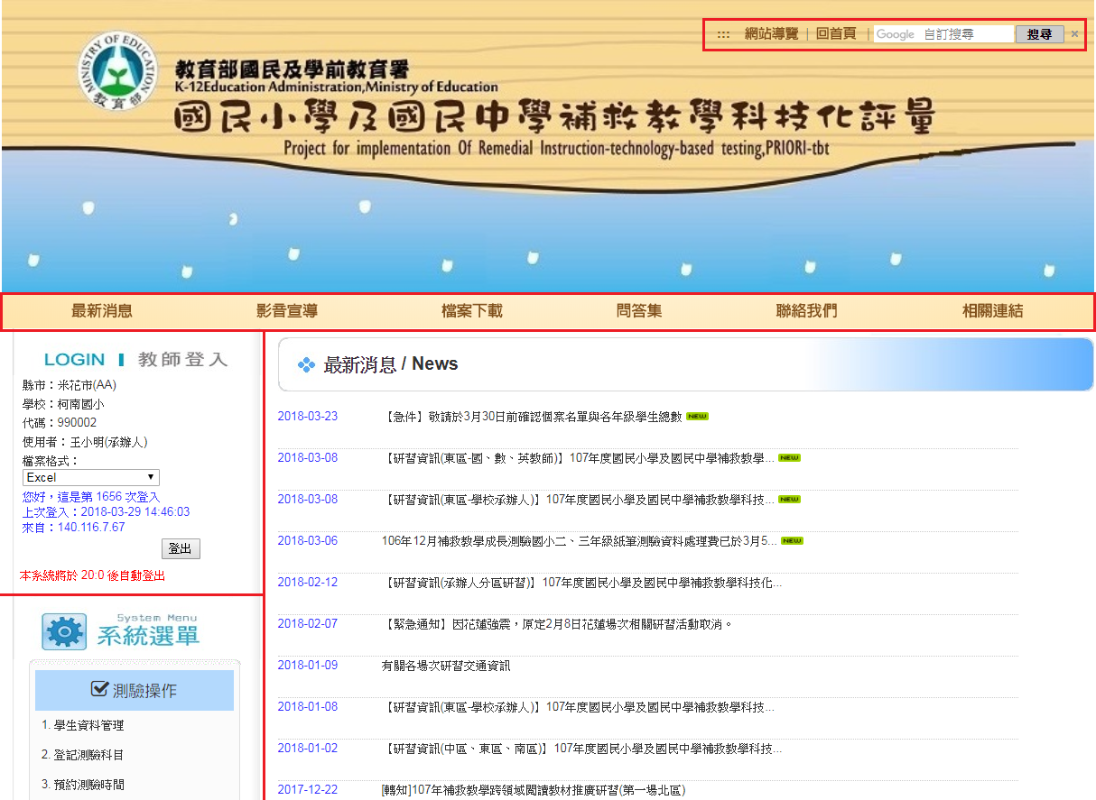
科技化評量介面-登入後
使用者登入資訊
輔助功能按鈕
最新消息
登出倒數：為維護資訊安全，系統閒置20分鐘將自動登出
系統選單：
各項功能皆由此點選操作

Slide 30
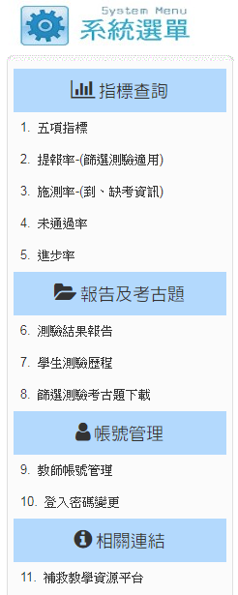
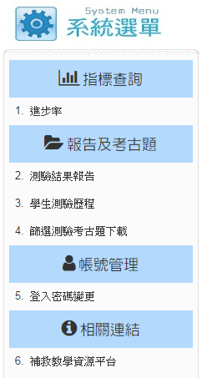
各權限帳號系統選單
承辦人權限：
綜合權限(校長、主任)：
班級、授課教師權限：

Slide 31
科技化評量系統系統-五大功能架構
測驗操作
學生管理
考科登記
預約時間
紙筆卷
線上測驗
經費作業
相關連結
補救教學相關網站
帳號管理
報告及
考古題
指標查詢
五項指標
提報率
施測率
未通過率
進步率
測驗報告
測驗歷程
考古題
校內帳號
承辦人

Slide 32
測驗操作─學生資料管理
查詢學生
新增學生
匯入及批次更新
學生名單
個案名單管理
1.個案名單
2.異動轉銜清單
3.結案清單

Slide 33
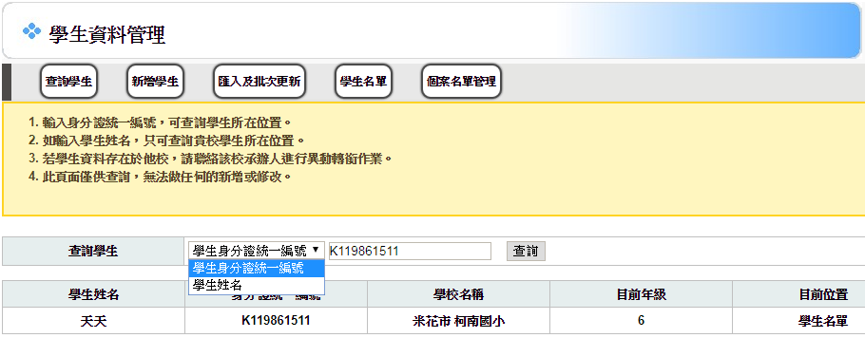
一、查詢學生
1、閱讀注意事項
2、輸入身分證號或姓名，點選查詢
3、下方顯示學生基本資料及目前位置

Slide 34
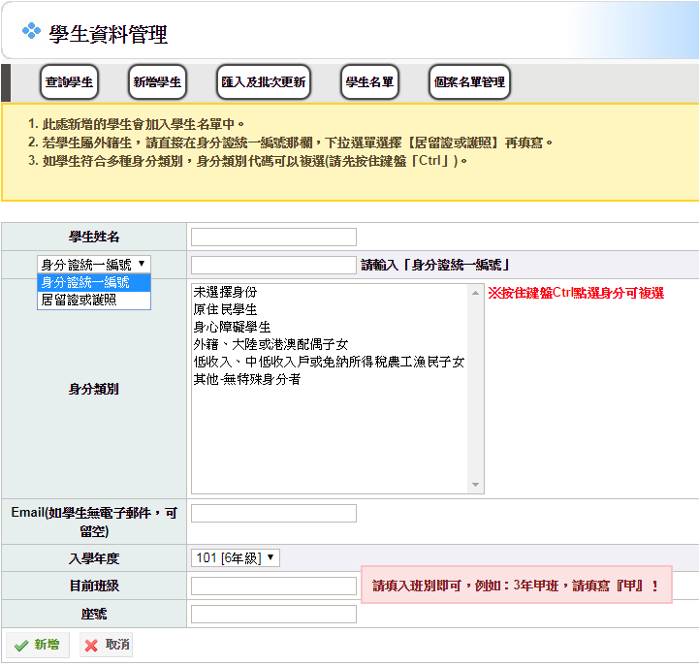
二、單筆新增學生
1、閱讀注意事項
2、輸入基本資料
※身分類別自2018年起修改為5類
3、新增或取消

Slide 35
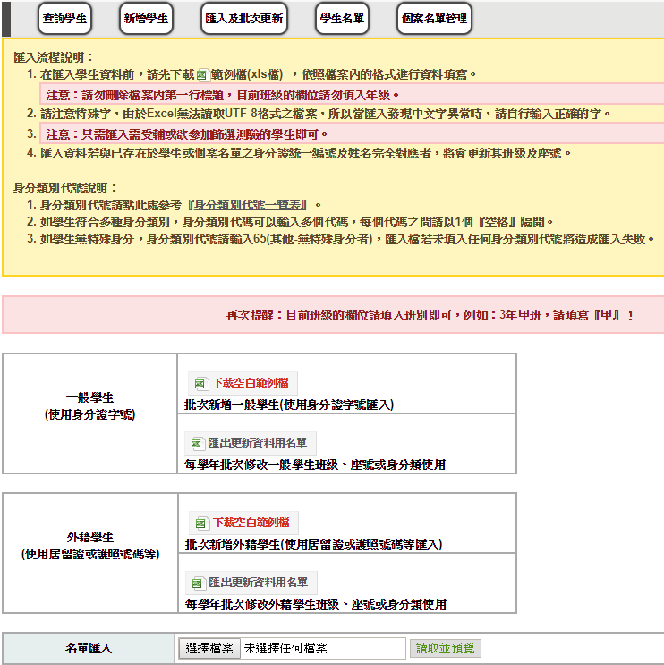
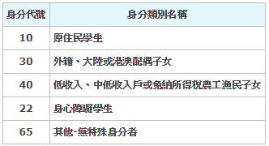
三、批次匯入/批次更新
匯入流程說明
身分類別代號說明
以上統一由此匯入

Slide 36
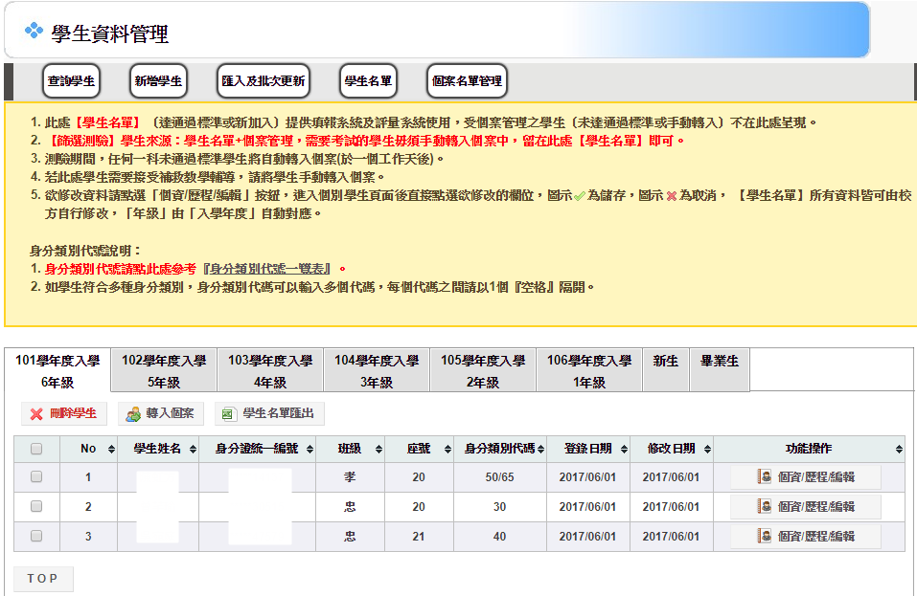
四、學生名單
閱讀注意事項
選擇年級頁籤
功能按鈕列
查閱及編輯個人資料(接下頁)

Slide 37
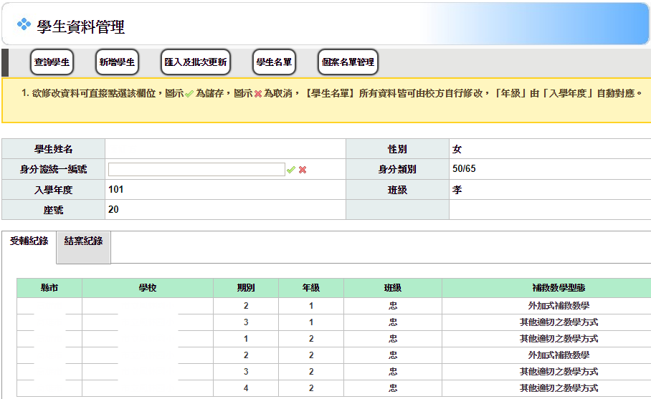
學生名單→個資/歷程/編輯
閱讀注意事項
點選欄位即可進行資料編輯
受輔紀錄/結案紀錄

Slide 38
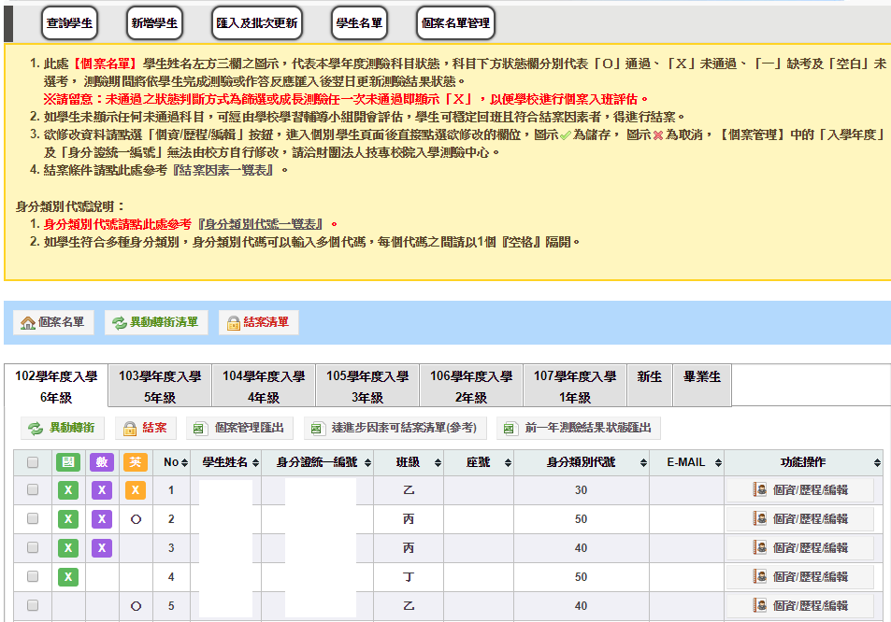
五、個案名單管理
閱讀注意事項
功能按鈕列
選擇年級頁籤
功能按鈕列
查閱及編輯個人資料(接下頁)

Slide 39
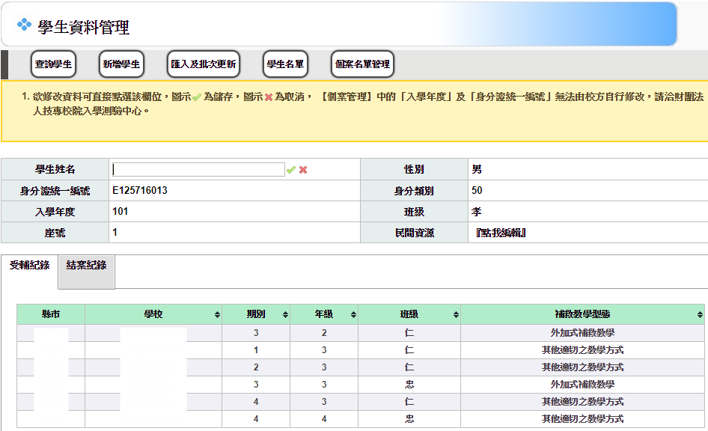
個案名單管理→個資/歷程/編輯
閱讀注意事項
點選欄位即可進行資料編輯
受輔紀錄/結案紀錄

Slide 40
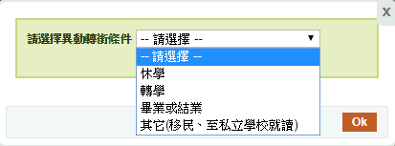
個案名單管理：異動轉銜說明
異動轉銜條件：
六、九年級畢業生異動轉銜：
六年級未結案之個案學生應由其就讀學校於每年6/20前，主動完成異動轉銜之轉出作業；各國民中學至遲應於6/30前，完成新生之個案學生轉入作業；九年級之個案學生由其就讀學校將學生異動內容修正成「畢業」或「結業」。

Slide 41
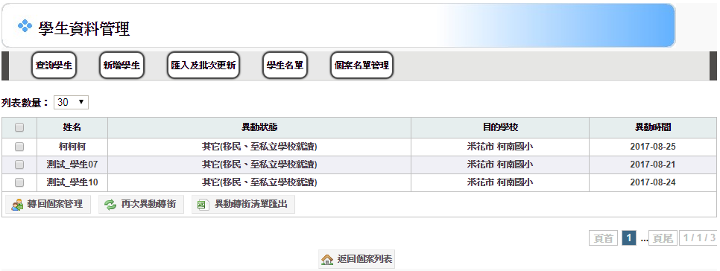
個案名單管理→異動轉銜清單
勾選對象
功能按鈕列

Slide 42
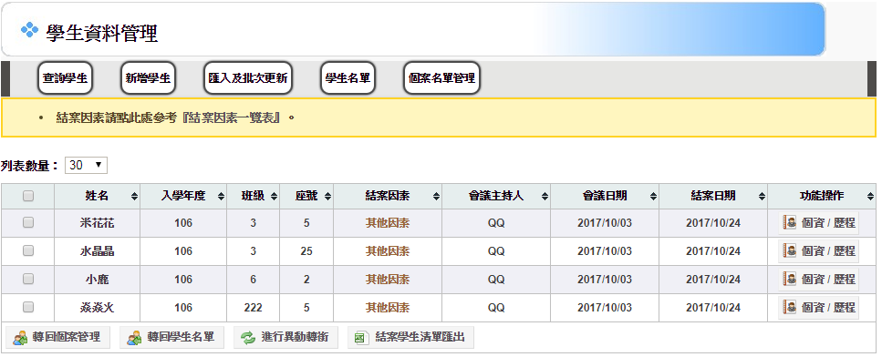
個案名單管理→結案清單
功能按鈕列
個案學生具下列因素者，經學校學習輔導小組會議決議後，應於學生管理系統登錄結案：

Slide 43
學習輔導小組
！
依據〈補救教學作業注意事項〉：對於需要進行補救教學的學生，學校校長須召集相關處室成立「學習輔導小組」，規劃與執行本要點相關事項。
主要工作：
1.評估除了測驗未通過的學生之外，其他學生是否需要接受補救教學。
2.身心障礙學生經小組認定確有受測困難，得免參加篩選及成長測驗。
3.決議個案學生是否達結案因素。

Slide 44
？
Q.身心障礙學生要參加補救教學嗎？
可參見〈補救教學作業注意事項〉相關說明：
1.第三條第二項：身心障礙學生經學習輔導小組認定受輔可提升學業成就者及其他經學習輔導小組評估認定有學習需求之學生，依國語文、數學或英語科之需求科目，分科參加補救教學(該類學生以不超過全校各科目總受輔人數之百分之三十五，且不得單獨成班)。
2.第四條第三項：身心障礙學生經學校學習輔導小組認定確有受測困難，得免參加篩選及成長測驗。
3.第八條第三項：個案管理結案因素相關說明。
4.第八條第五項：經鑑輔會鑑定為疑似身心障礙學生，並達篩選標準者，經持續輔導，相關輔導資料應再提報鑑輔會鑑定；通過者，轉介特殊教育服務。

Slide 45
？
Q.學生名單裡找不到異動轉銜的功能？
學生名單的學生若不在校內就讀，只須刪除不須異動轉銜，只有個案學生才需要異動轉銜。
Q.個案學生轉學到私立學校，但在目的學校選單找不到那間學校？
學生轉到私立學校或到海外就讀，異動轉銜條件請選擇「其他(移民、至私立學校就讀)」，按下OK即可。
Q.個案學生測驗完無未通過科目，幫學生結案後發現提報率不足？
結案學生非測驗目標對象，若要以進步因素結案請於篩選測驗期程結束後再操作。

Slide 46
測驗操作─登記測驗科目
勾選或匯入考科
登記情形統計
表單下載
1.測驗名單
2.紙筆測驗檢核表

Slide 47
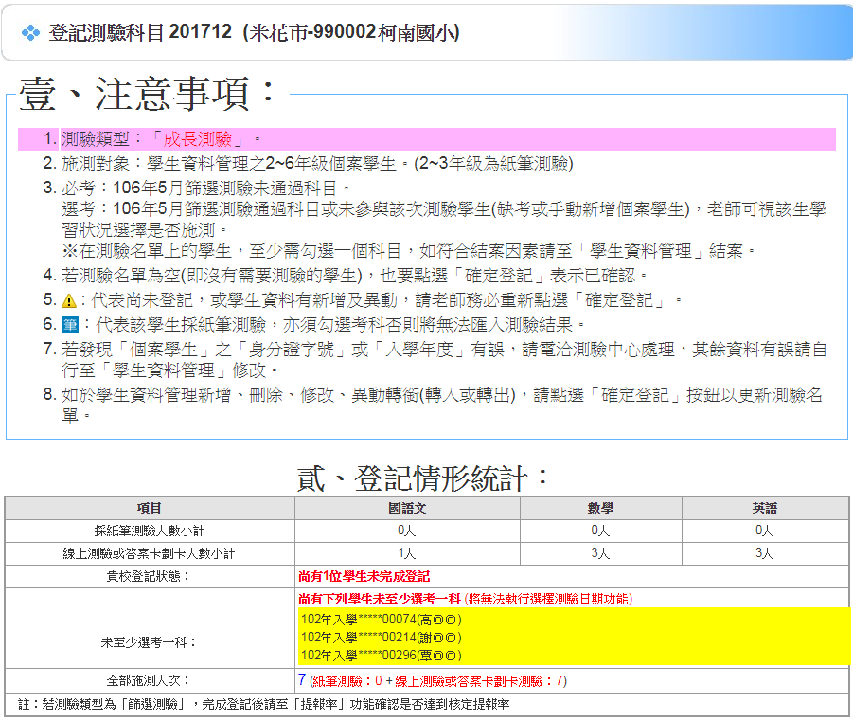
閱讀注意事項
留意是否有學生未選考任何科目(將無法執行預約測驗時間功能)

Slide 48
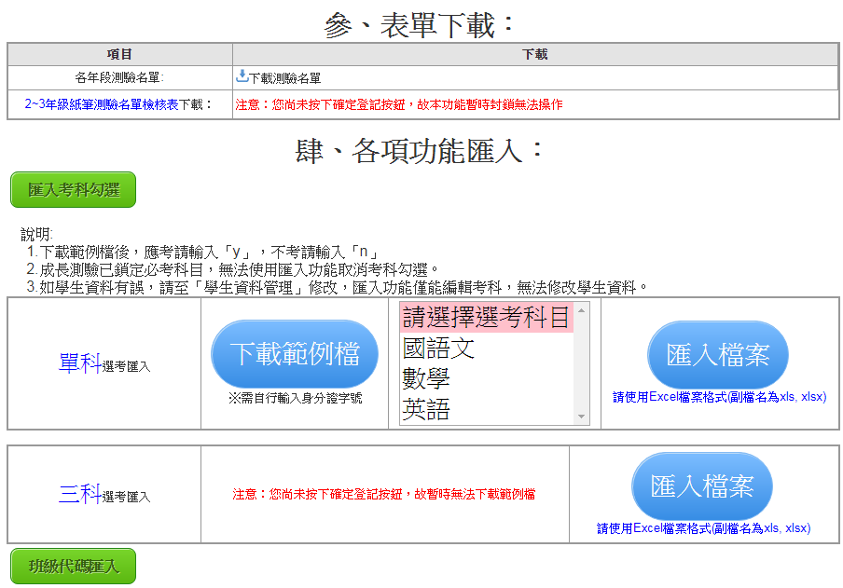
表單下載：
1.測驗名單內含學生基本資料及考科
2.國小紙筆測驗名單檢核表(將試卷寄回測驗中心批改須檢附)
匯入考科勾選：
1.請留意說明內容
2.單科匯入或三科匯入

Slide 49
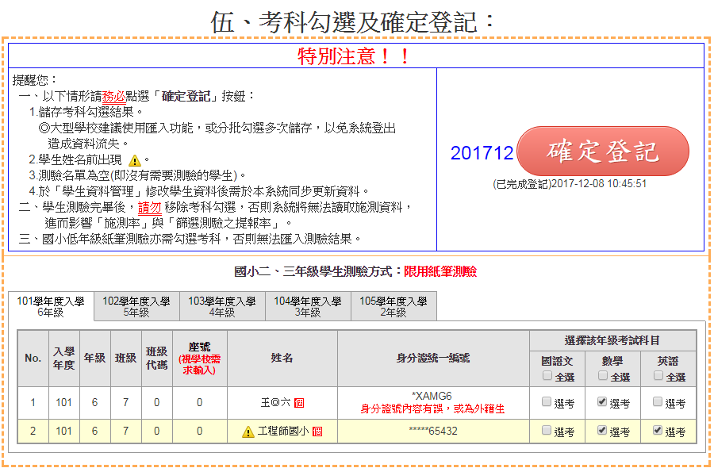
1、閱讀注意事項
3、點選確定登記儲存或更新資料
2、至少勾選一個科目，否則無法使用預約測驗日期功能

Slide 50
測驗操作─預約測驗時間
登記測驗時段
登記測驗人次
預訂狀況統計

Slide 51
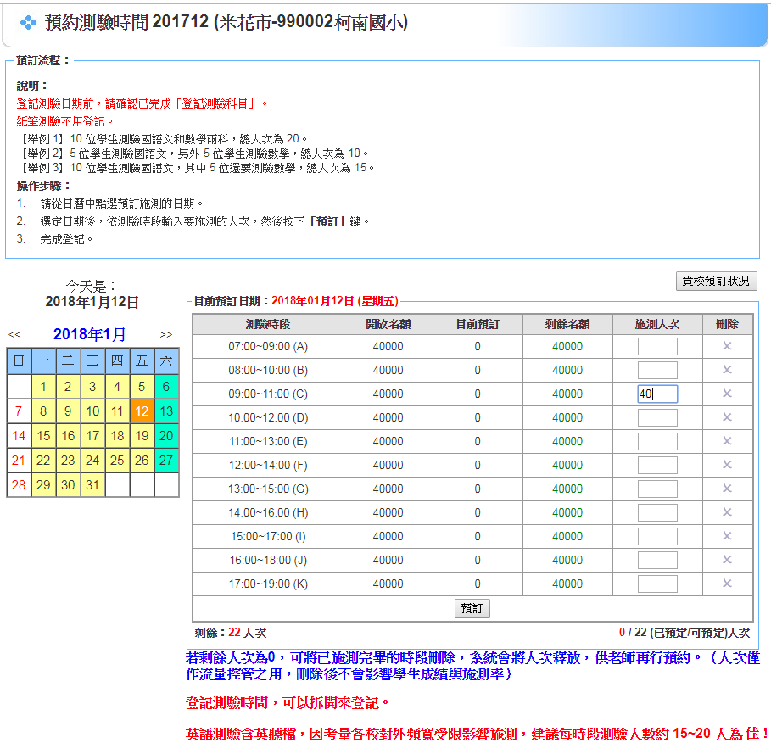
1、閱讀說明事項
3、選擇測驗時段輸入施測人次
4、點選預定
2、點選日期

Slide 52
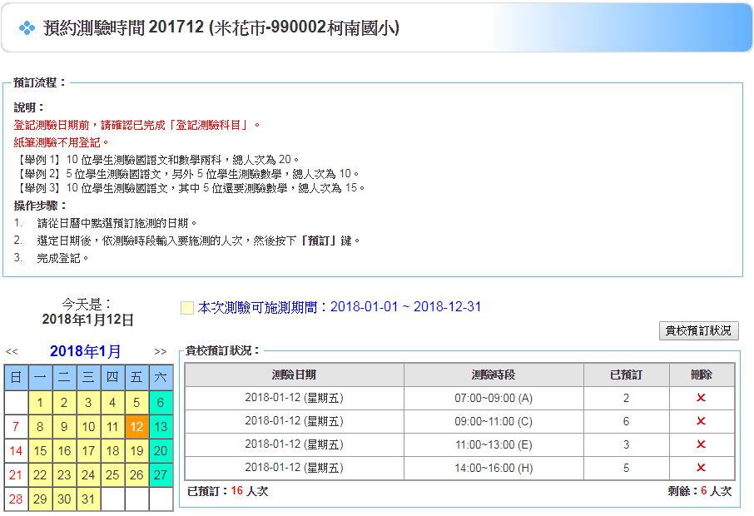
5、觀看學校預訂狀況
若剩餘人次不足，可刪除已經完成測驗的時段，不會影響施測率

Slide 53
測驗操作─下載紙筆測驗卷
紙筆測驗施測說明
紙筆測驗卷及答案
歷次基本學習內容對照表

Slide 54
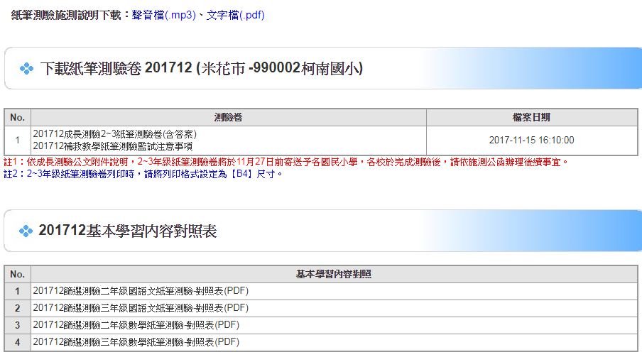
可下載施測說明，於測驗前撥放或朗讀
下載測驗卷、
下載監試注意事項
以下為歷次測驗基本學習內容對照表

Slide 55
測驗操作─上傳紙筆測驗結果
匯出登打用範例檔
匯入紙筆測驗結果
個別學生線上登打

Slide 56
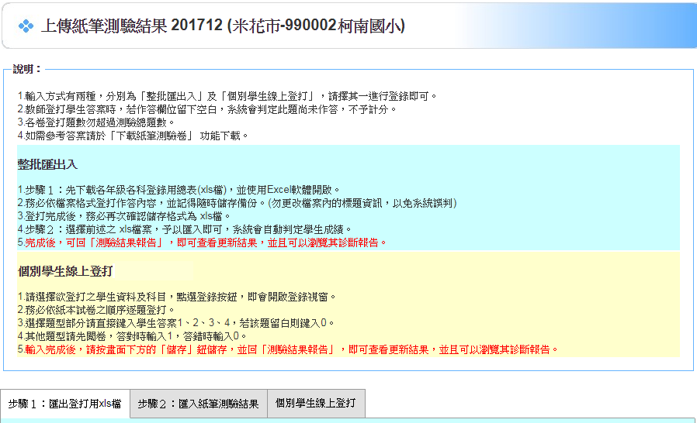
閱讀說明事項
各功能頁籤

Slide 57
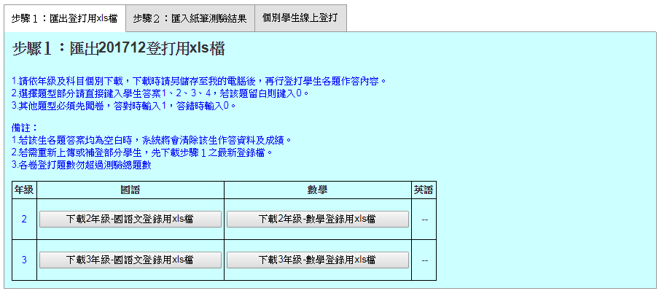
批次匯出登打用xls檔
閱讀說明事項

Slide 58
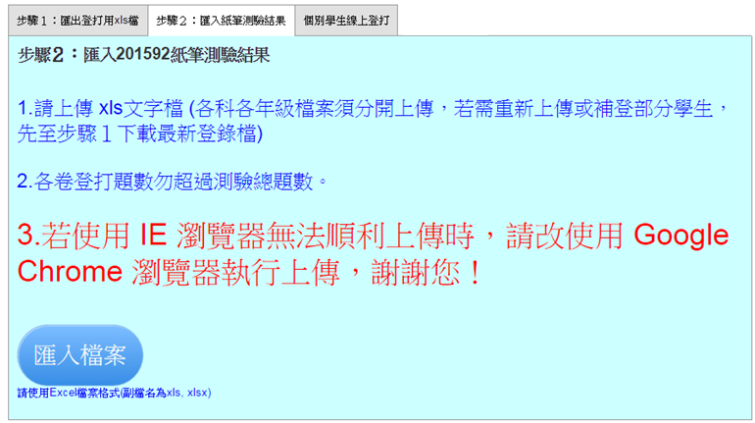
批次匯入紙筆測驗結果

Slide 59
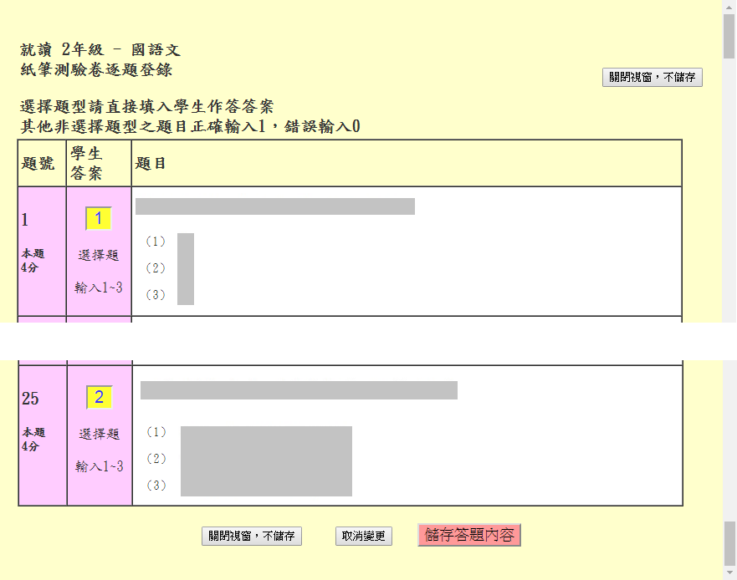
個別學生線上登打(僅國小紙筆測驗適用)

Slide 60
測驗操作─經費作業(期間限定)
選擇申請項目
填寫匯款帳戶
下載領據

Slide 61
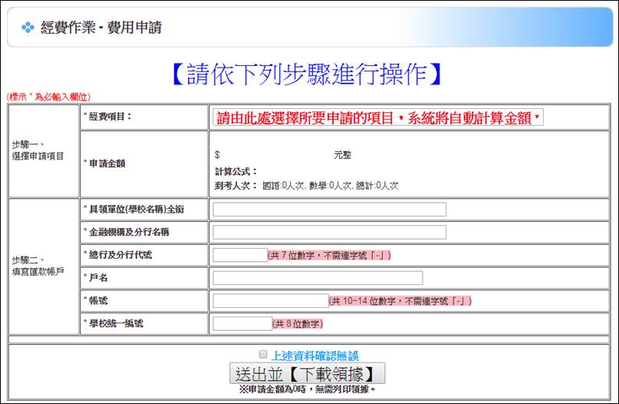
經費作業-費用申請
【介面一】
非申請對象或
非開放申請期間
【介面二】
開放申請，操作步驟：
1.選擇經費項目
2.填寫匯款帳戶(系統會記錄上次填寫資料)
3.確認資料無誤
4.送出並下載領據
5.用印並寄回領據

Slide 62
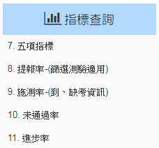
指標查詢─五項指標
提報率
施測率
受輔率(臺南大學)
進步率
因進步結案率(臺南大學)
未通過率

Slide 63
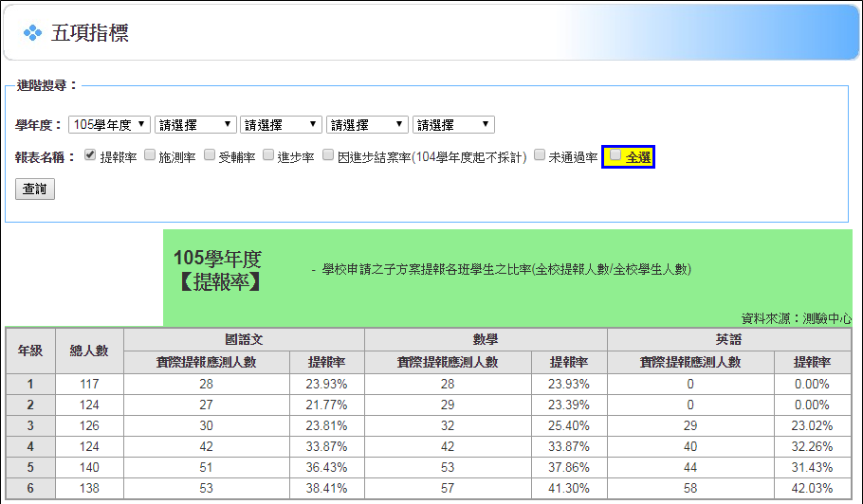
設定搜尋條件
以下依搜尋條件顯示相關資料

Slide 64
計算公式

Slide 66
指標查詢─提報率
年級學生數
核定提報率(主管機構為各縣市教育局、處)
實際提報率

Slide 67
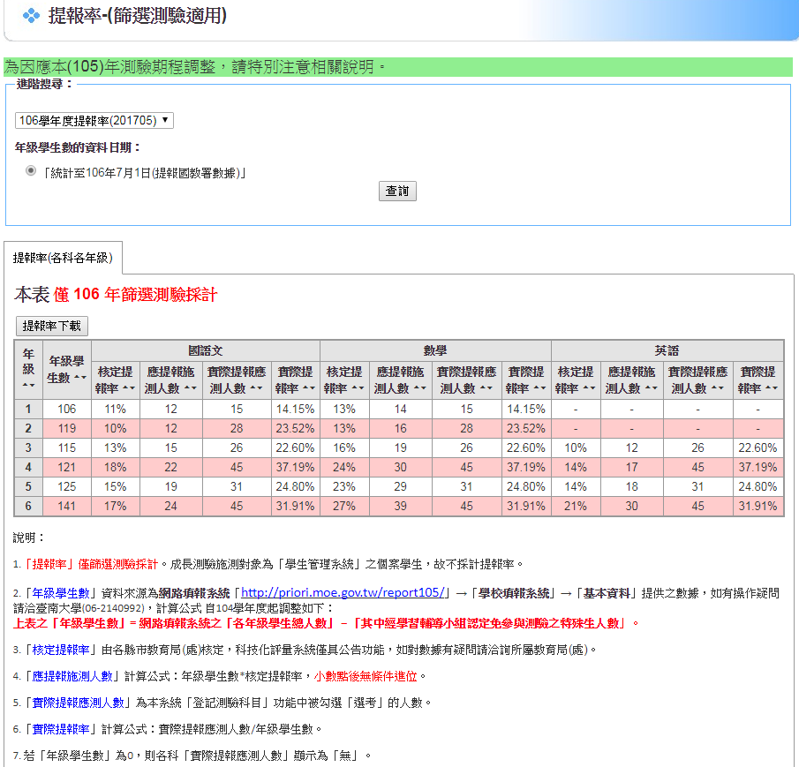
設定搜尋條件
各年級/科目資訊
留意文字說明

Slide 68
107年起篩選測驗應提報比率
！
107年起篩選測驗應提報比率規定調整如下：
一、由學校依應提報比率，提報參加篩選測驗之學生名單及
其測驗科目。
二、應提報比率計算說明：
（1）一年級國語文、數學及三年級英語：
依學校前一年度、該年級、該科目(領域)之「年級未通過率」加5%計算應提報比率。
（2）其他年段及科目：
依當年度、各年級、各該科目(領域)個案學生數加年級學生數之5%計算應提報比率。

Slide 69
提報比率計算說明
應提報施測人數計算公式：年級學生數*核定提報率，小數點後無條件進位。
實際提報應測人數為本系統「登記測驗科目」功能中被鎖定為「必考」及勾選「選考」的人數。
實際提報率計算公式：實際提報應測人數/年級學生數。

Slide 70
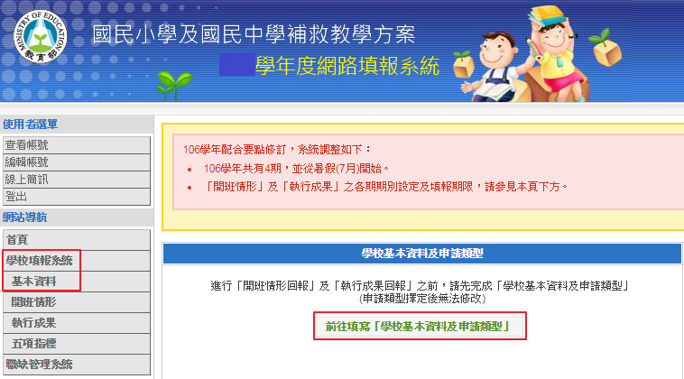
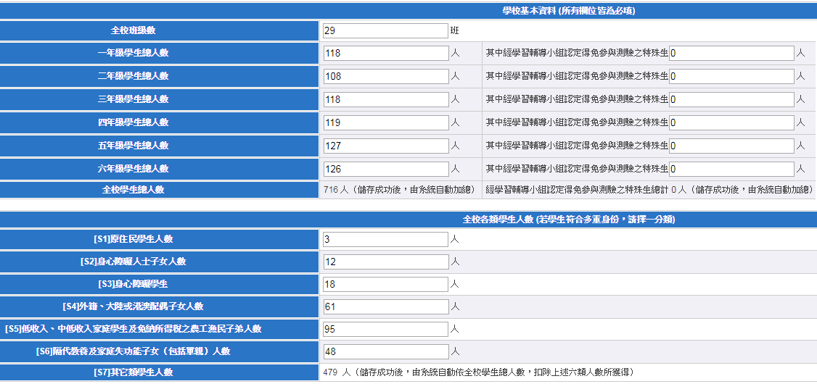
？
Q.為什麼學校的實際提報率顯示超過100%？
請確認「年級學生數」欄位資料是否正確，
計算公式：「年級學生數」= 網路填報系統之「各年級學生總人數」–「其中經學習輔導小組認定免參與測驗之特殊生人數」。
修改路徑如下圖：登入「網路填報系統」→左側選單點選「學校填報系統」→「基本資料」。

Slide 71
指標查詢─施測率
學生到、缺考資訊
施測率統計

Slide 72
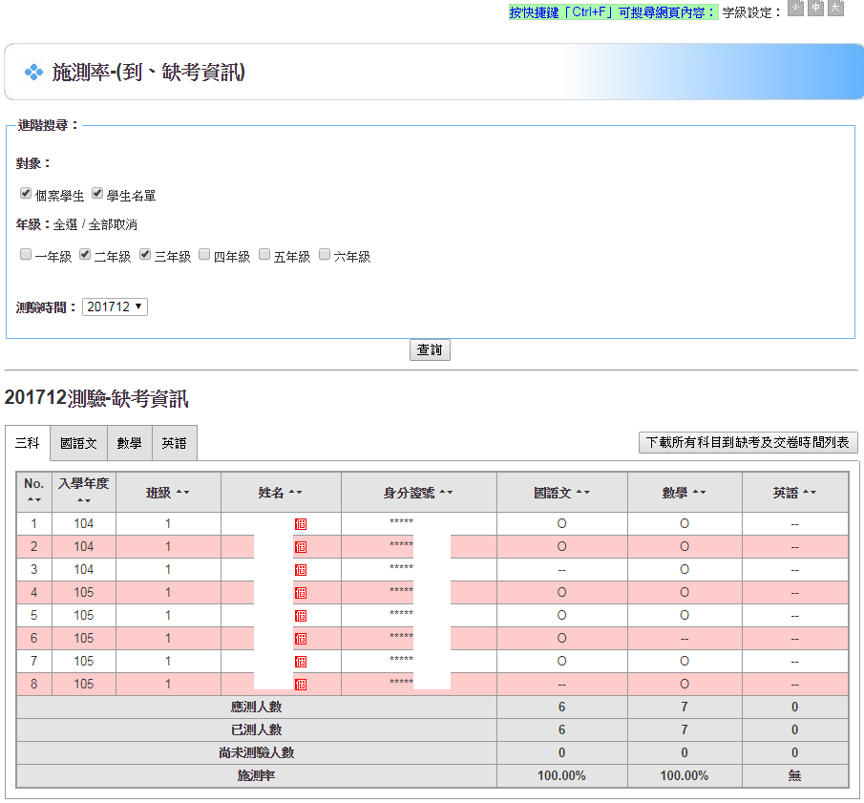
設定搜尋條件
下載到缺考及交卷時間列表
選擇科目頁籤
○已測、╳未測、--未選考
施測率

Slide 73
下載到缺考及交卷時間列表
該科目施測率
學生線上測驗交卷時間，或紙筆測驗上傳時間

Slide 74
指標查詢─未通過率
各科目/各年級未通過率
未通過率比較

Slide 75
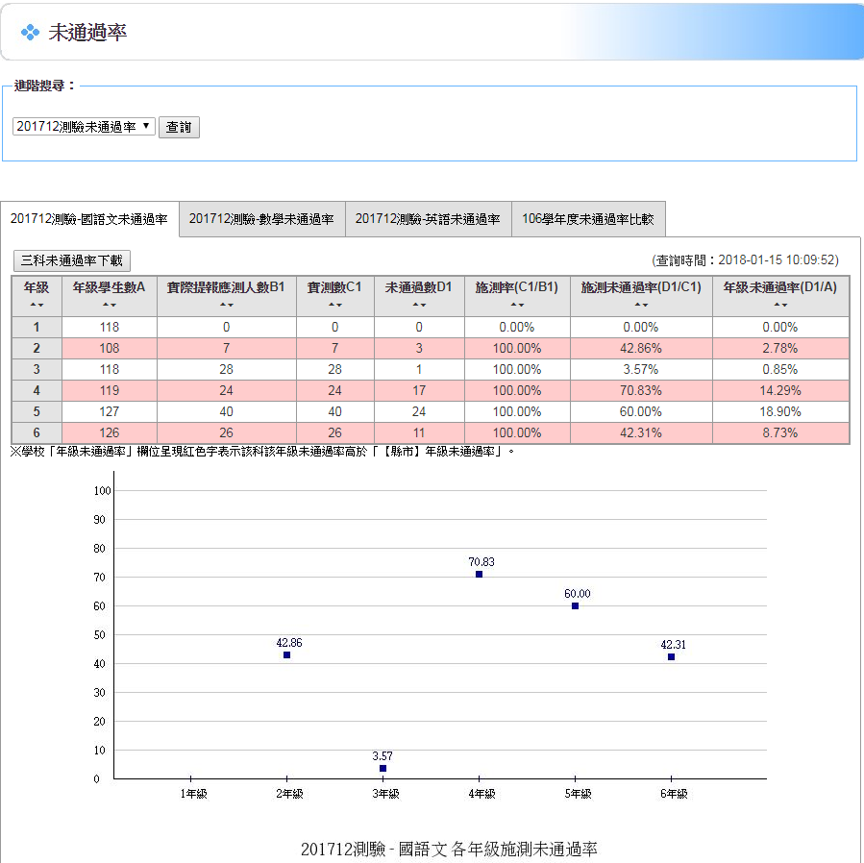
設定搜尋條件
(以下為成長測驗畫面)
選擇功能頁籤
1.施測未通過率＝施測未通過人數／實際測驗人數
2.年級未通過率＝施測未通過人數／年級總人數
各科、各年級施測未通過率比較圖

Slide 76
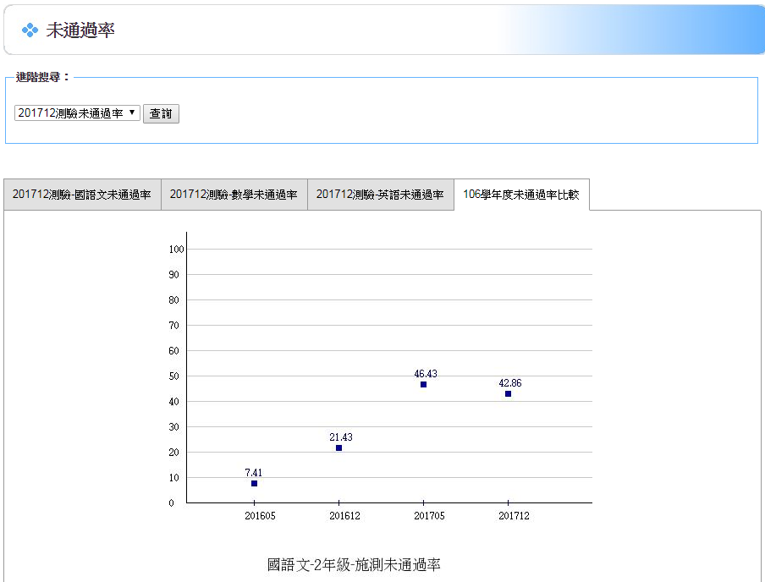
各科、各年級歷次測驗未通過率比較折線圖

Slide 77
指標查詢─進步率
受輔學生資料
各科目/各年級進步率

Slide 78
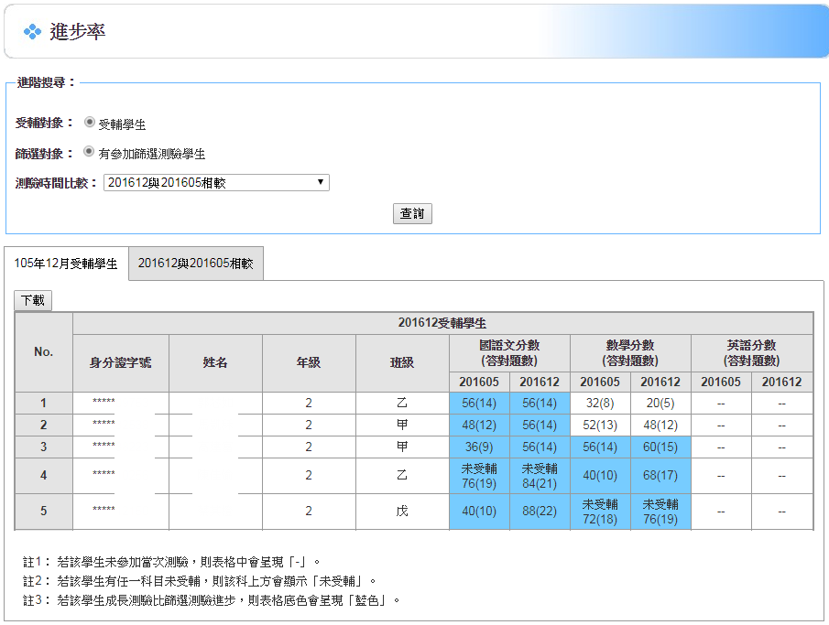
選擇測驗時間
選擇功能頁籤
留意說明內容

Slide 79
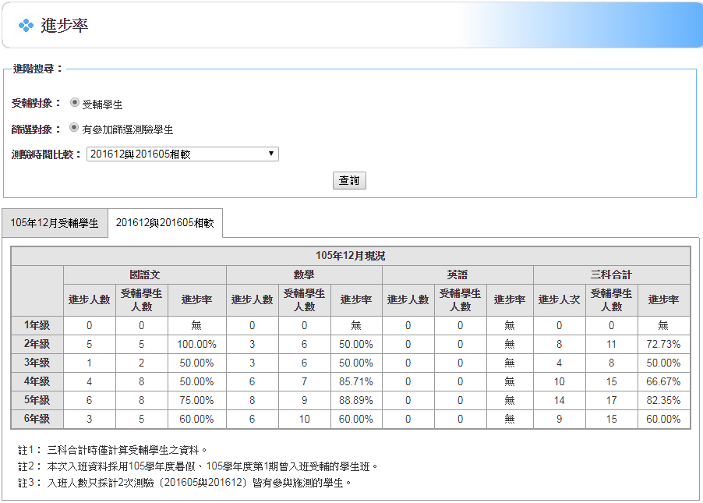
進步率＝參加補救教學學生於成長測驗成績進步之人數／參加補救教學之學生人數
105學年度起，進步率以各科測驗分數(答對題數)比較；104學年度以前的進步率以T分數比較。
選擇功能頁籤
留意說明內容

Slide 80
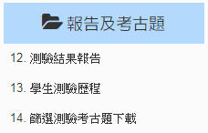
報告及考古題─測驗結果報告
各年級測驗統計
猜測率
個別學生測驗報告
測驗報告統計表
施測後回饋訊息
數學科學習教材

Slide 81
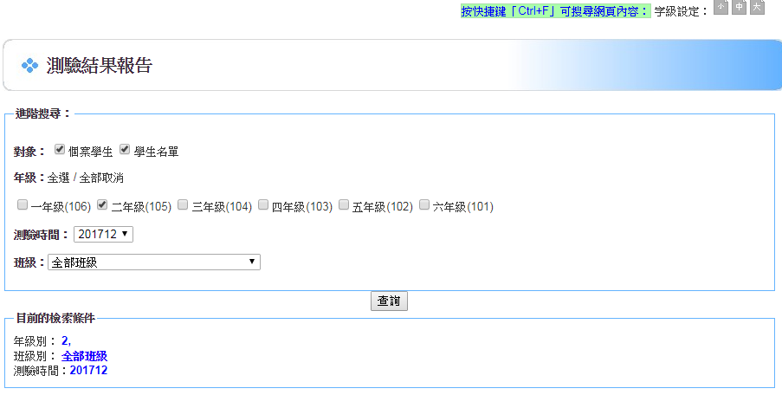
選擇搜尋條件

Slide 82
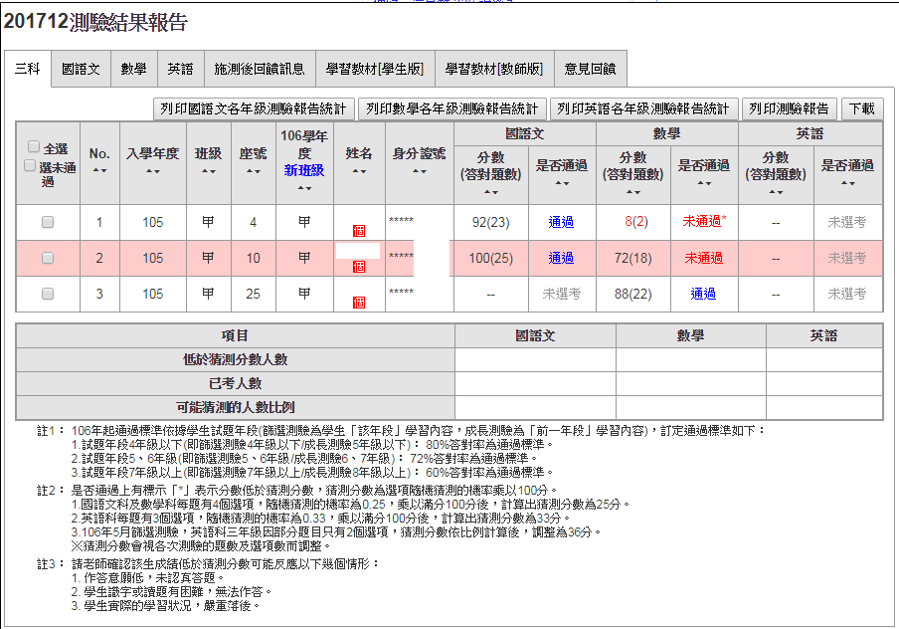
選擇功能頁籤
通過標準說明
猜測率說明

Slide 83
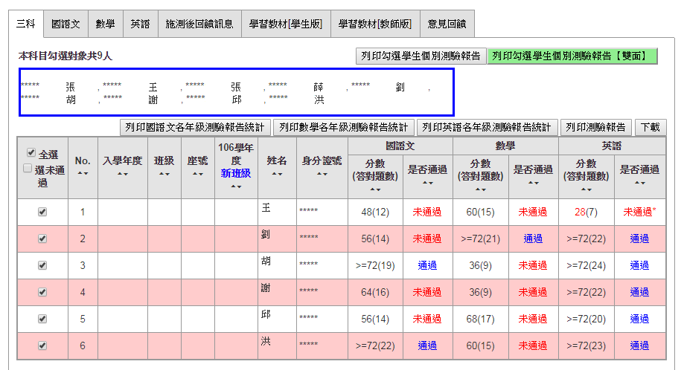
批次列印勾選學生個別測驗報告
於三科介面勾選欲列印的學生，並點選列印勾選學生個別測驗報告，即可列印個別學生各科測驗結果報告。

Slide 84
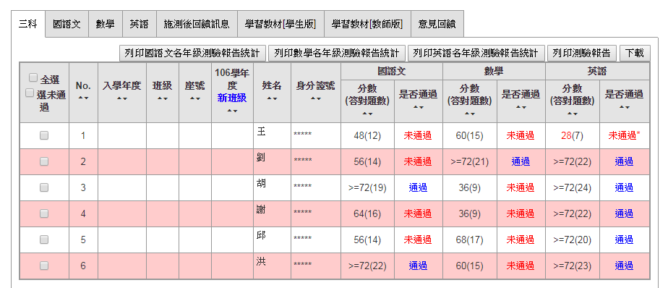
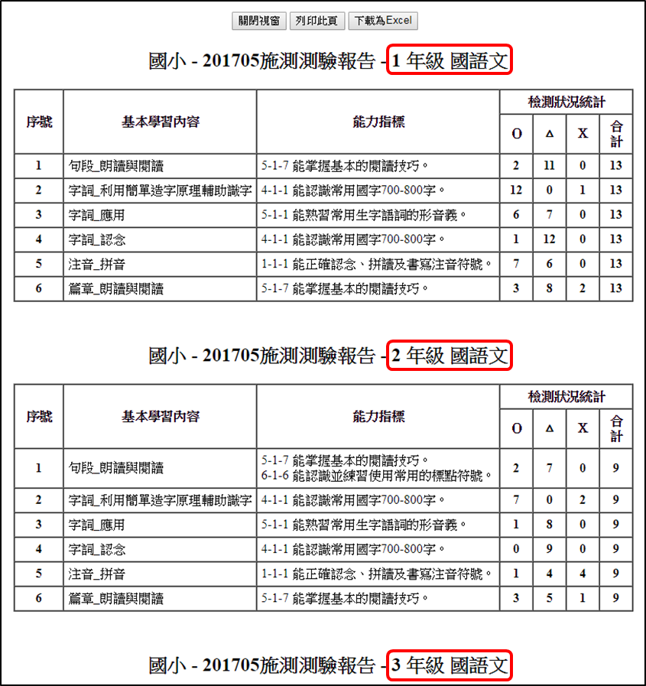
列印各科各年級測驗報告統計

Slide 87
下修測驗結果報告
如有下修測驗，可觀看其下修測驗結果報告。
前一年段測驗結果
該年段測驗結果

Slide 88
3、選擇列印統計表或測驗結果報告
1、選擇科目
2、選擇學生

Slide 89
列印勾選學生測驗報告統計表

Slide 90
！
補救教學課程規劃建議：
一、依據學生測驗結果決定補救範圍與內容。
二、越基本的指標，越優先列入教學內容。
三、越多學生未達成之基本學習內容，越優先列入教學內容。

Slide 91
列印勾選學生個別測驗報告

Slide 92
施測後回饋訊息

Slide 93
學習教材─學生版、教師版

Slide 94
？
Q.為什麼在「測驗結果報告」功能中，找不到新接收的轉學生的報告？
若在非測驗期間接收轉學生，請至「學生測驗歷程」功能查詢該位學生的報告。

Slide 95
報告及考古題─學生測驗歷程
學生歷次測驗結果報告(含轉學生)

Slide 96
點選「more」觀看歷次報告

Slide 97
可檢視個別學生歷次測驗結果報告，了解學生學習歷程。
201605篩選測驗起， 測驗結果以答對題數採計。
201209~201602
測驗結果以標準參照(T分數)採計。
201206以前測驗結果以常模參照(T分數)採計。

Slide 98
報告及考古題─篩選測驗考古題下載
2016年起歷次篩選測驗考古題

Slide 99
篩選測驗考古題下載
下載後為壓縮檔，內含測驗卷及答案。
考古題於篩選測驗結束後公告。如需下載當次測驗用試卷，請至下載紙筆測驗卷功能下載。

Slide 100
帳號管理─教師帳號管理
新增或批次修改帳號
校內帳號總表
校內帳號使用統計

Slide 101
單筆新增帳號
功能頁籤選擇
「新增或批次修改帳號」
單筆新增帳號，分三類：
1.綜合權限(主任、校長)
2.班級權限(導師、導師兼授課教師)
3.授課教師(授課、科任教師)
以下依系統要求填入各欄位資料。

Slide 102
批次匯入或批次修改現有帳號
請參閱說明

Slide 103
‧承辦人新增帳號後，系統會寄認證信到老師的信箱，老師再依照下列步驟註冊登入：
1.到信箱收信
2.點選註冊連結
3.網頁顯示驗證成功
4.點選下方評量網站網址
5.登入系統
6.密碼為認證信預設密碼(建議複製貼上)

Slide 104
校內帳號總表
名單下載
功能頁籤選擇
「校內帳號總表」
操作功能：
1.編輯
2.刪除
3.忘記密碼
注意事項！

Slide 105
校內帳號總表→ 編輯→基本資料異動
功能頁籤選擇
「基本資料異動」
1.修改內容
2.確定存檔

Slide 106
校內帳號總表→ 編輯→ 單筆勾選授課教師學生
功能頁籤選擇
「單筆勾選設課教師學生」
1.勾選學生(全選、單選、選此班)
2.點選「加入學生資料」

Slide 107
校內帳號總表→ 編輯→ 批次匯入授課教師學生

Slide 108
忘記密碼(一)承辦人重發認證信
1.點選忘記密碼
2.老師到信箱收信，點選註冊連結
3.跳出驗證成功訊息，點選下方網址，以預設密碼登入(建議複製貼上)

Slide 109
忘記密碼(二)承辦人手動啟動
1.點選 手動啟動
START
2.選擇「是」
3.將新密碼抄下來給老師，老師不必收認證信，可直接用新密碼登入系統
4.系統同步發送通知信告知老師帳號被手動啟動
註：「start(手動啟動)」之功能為教師收不到認證信時使用，點選後彈跳視窗會出現一組密碼，再由承辦人將密碼轉知該位老師，若非收不到認證信請勿點選，以免認證信密碼遭到覆蓋。

Slide 110
忘記密碼(三)登入入口設定
1.登入時點選「忘記密碼」
2.輸入e-mail

Slide 111
3.老師到信箱收信，點選註冊連結
4.系統自動導入網頁，並通知已寄送新密碼
5.重新進行登入程序

Slide 112
校內帳號使用統計
可設定使用日期查詢校內帳號使用情形，瞭解該期間帳號使用數、登入使用次數、帳號使用人及使用次數。

Slide 113
？
Q.各權限帳號使用者無法登入系統的可能原因？ 1. 密碼輸入錯誤或忘記密碼。 2. 未收到認證信無法點選註冊連結以啟用帳號。 3. 帳號有效期間設定錯誤或已過期。
Q.授課教師登入系統後，無學生資料可以觀看？
請承辦老師協助勾選學生。
(路徑：校內帳號總表→ 編輯→單筆勾選授課教師學生)

Slide 114
？
Q.使用匯入方式批次修改現有帳號資料，日期欄位卻異常？
請將Excel欄位設定成文字格式，並輸入西元年4碼/月份2碼/日期2碼。
1.選取C、D欄
2.按右鍵，選「儲存格格式」
3. 選「文字」，按確定

Slide 115
帳號管理─承辦人資料及密碼變更
承辦人聯絡資料
登入密碼變更

Slide 116
注意事項
資料請正確填寫以免漏失重要訊息。
承辦人交接後應儘速修改資料及密碼。
電子郵件：接收系統重要消息
聯絡電話：若有分機請註明
學校地址：國小紙筆測驗卷收件地址
密碼變更：
密碼至少8位包含數字及英文字母(區分大小寫)

Slide 117
相關連結
網路填報系統
補救教學資源平台

Slide 118
一、網路填報系統(臺南大學)
二、補救教學資源平台(臺南大學)

Slide 119
注意事項
凡下載、列印、使用科技化評量系統網頁資料，含測驗名單、測驗結果報告、網頁畫面等相關資訊，請務必遵守個人資料保護法之規範。

Slide 120
問題與討論

